Slide 1
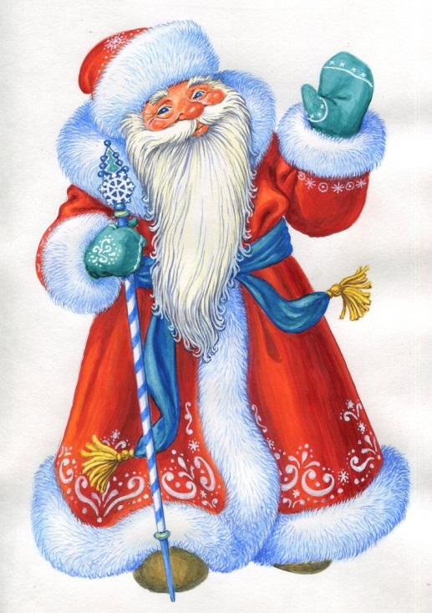
ТОП – 5 советов, как продуктивно и креативно «войти в Новый год»
Удмуртская Республика
1.Подведение итогов уходящего года
2.Награждение сотрудников
3.Постановка целей на 2023 год
4.Создание адвент-календаря на январь с креативными заданиями
5.Поиск источников энергии, вдохновения

